Slide 1

السلام عليكم ورحمة الله وبركاته
salam sejahtera untuk kita semua
Bagian Organisasi
Biro Organisasi dan Tata Laksana
Tahun 2011

Slide 2
PEDOMAN PENYUSUNAN
STANDAR OPERASIONAL PROSEDUR
DI LINGKUNGAN KEMENTERIAN AGAMA
KEPUTUSAN MENTERI AGAMA REPUBLIK INDONESIA
NOMOR 164 TAHUN 2010
TENTANG
PEDOMAN PELAKSANAAN PENYUSUNAN
STANDAR OPERASIONAL PROSEDUR
DI LINGKUNGAN KEMENTERIAN AGAMA
Disampaikan dalam acara
Diseminasi Reformasi Birokrasi
Di lingkungan Kanwil Kementerian Agama Provinsi
Bagian Organisasi
Biro Organisasi dan Tata Laksana
Tahun 2011

Slide 3
Dasar Hukum
Undang-Undang Nomor 28 Tahun 1999 tentang Penyelenggaraan Negara Yang Bersih dan Bebas dari Korupsi, Kolusi, dan Nepotisme (Lembaran Negara Republik Indonesia Tahun 1999 Nomor 75, dan Tambahan Lembaran Negara Republik Indonesia Nomor 3851);
Undang-Undang Nomor 14 Tahun 2008 tentang Keterbukaan Informasi Publik (Lembaran Negara Republik Indonesia Tahun 2008 Nomor 61, dan Tambahan Lembaran Negara Republik Indonesia Nomor 4846);
Undang-Undang Nomor 39 Tahun 2008 tentang Kementerian Negara (Lembaran Negara Republik Indonesia Tahun 2008 Nomor 166, Tambahan Lembaran Negara Republik Indonesia Nomor 4916);
Undang-Undang Nomor 25 Tahun 2009 tentang Pelayanan Publik (Lembaran Negara Republik Indonesia Tahun 2009 Nomor 112, dan Tambahan Lembaran Negara Republik Indonesia Nomor 5038);
Peraturan Presiden Nomor 47 Tahun 2009 tentang Pembentukan dan Organisasi Kementerian Negara;
Peraturan Presiden Nomor 24 Tahun 2010 tentang Kedudukan, Tugas, dan Fungsi Kementerian Negara serta Susunan Organisasi, Tugas, dan Fungsi Eselon I Kementerian Negara;
Peraturan Menteri Pendayagunaan Aparatur Negara Nomor Per/21/M.PAN/11/2008 tentang Pedoman Penyusunan Standar Operasional Prosedur (SOP) Administrasi Pemerintahan;
Peraturan Menteri Agama Nomor 1 Tahun 2010 tentang Perubahan Penyebutan Departemen Agama menjadi Kementerian Agama;
Peraturan Menteri Agama Nomor 10 Tahun 2010 tentang Organisasi dan Tata Kerja Kementerian Agama;

Slide 4
Latar Belakang
Acuan bagi seluruh satuan organisasi/kerja di lingkungan Kementerian Agama dalam menyusun SOP sesuai dengan tugas dan fungsi masing-masing
Setiap satuan organisasi/kerja di lingkungan Kementerian Agama, baik kantor pusat maupun instansi vertikal maupun UPT harus menyusun SOP yang berpedoman pada Keputusan Menteri Agama ini
SOP bersifat dinamis dan dapat dikembangkan sesuai dengan kebutuhan dan perkembangan teknis masing-masing unit organisasi eselon I di lingkungan Kementerian Agama
Kerangka susunan SOP, sekurang-kurangnya memuat:
1. Uraian Prosedur;
2. Syarat-syarat; dan
3. Gambar format SOP.

Slide 5



Maksud dan Tujuan
Maksud
Agar dapat digunakan oleh seluruh satuan organisasi/kerja di lingkungan Kementerian Agama untuk menstandarkan prosedur-prosedur penting dalam menyelenggarakan pelayanan
Mendorong setiap unit kerja di lingkungan Kementerian Agama untuk menyusun SOP baik dalam menyelenggarakan tugas dan fungsi maupun dalam memberikan pelayanan kepada masyarakat
Tujuan
  Standardisasi cara yang harus dilakukan dalam menyelesaikan pekerjaan, mengurangi kesalahan atau kelalaian.
  Menjamin proses yang telah ditetapkan dan dijadwalkan dapat berlangsung sebagaimana mestinya.
  Menjamin tersedianya data untuk penyempurnaan proses.
  Meningkatkan akuntabilitas dengan rnelaporkan dan mendokumentasikan hasil dalam pelaksanaan tugas.
  Memberikan cara konkrit untuk perbaikan kinerja.
  Menghindari terjadinya variasi proses pelaksanaan kegiatan dan tumpang tindih.
  Membantu pegawai menjadi lebih mandiri.
  Membantu mengidentifikasi apabila terjadi kesalahan prosedural
  Memudahkan penelusuran terjadinya penyimpangan dan memudahkan langkah perbaikan
Manfaat

Slide 6
Pengertian Umum
Prosedur kerja adalah rangkaian tata kerja yang berkaitan satu sama lainnya, sehingga menunjukan adanya urutan tahapan secara jelas dan pasti, serta cara-cara yang harus ditempuh dalam rangka penyelesaian suatu bidang tugas
Pelayanan Publik, yaitu segala kegiatan pelayanan yang dilaksanakan oleh penyelenggara pelayanan publik sebagai upaya pemenuhan kebutuhan penerima pelayanan maupun pelaksanaan ketentuan peraturan perundang-undangan
Simbol-simbol, merupakan suatu gambar yang merepresentasikan suatu proses tertentu dalam SOP
Produk/Output adalah hasil yang diperoleh dari jenis pelayanan yang dikerjakan oleh suatu satuan organisasi/kerja baik berupa barang maupun jasa
SOP atau Prosedur Tetap (Protap) adalah serangkaian instruksi tertulis yang dibakukan dan didokumentasikan dari aktivitas rutin dan berulang yang dilakukan oleh suatu organisasi
Administrasi pemerintahan adalah pengelolaan proses pelaksanaan tugas dan fungsi pemerintahan yang dijalankan oleh Kementerian Agama

Slide 7
Asas-Asas Penyusunan SOP
1. Asas Pembakuan
  Disusun berdasarkan tata cara dan bentuk yang telah dibakukan sehingga dapat menjadi acuan yang baku dalam melakukan suatu tugas
2. Asas Pertanggungjawaban
  harus dapat dipertanggungjawabkan baik dari sisi isi, bentuk, prosedur, standar yang ditetapkan maupun dari sisi keabsahannya
3. Asas Kepastian
  Adanya keseimbangan hak dan kewajiban antara aparatur dan masyarakat sehingga masing-masing pihak mempunyai tanggung jawab yang sama
4. Asas Keterkaitan
  Harus terkait dengan kegiatan administrasi umum lainnya baik secara langsung ataupun tidak langsung
5. Asas Kecepatan dan Kelancaran
  Dapat menjamin terselesaikannya suatu tugas pekerjaan sesuai dengan waktu yang telah ditetapkan, tepat sasaran, menjamin kemudahan dan kelancaran secara prosedural
6. Asas Keamanan
  harus dapat menjamin kepentingan semua pihak yang terlibat dalam pelaksanaan tugas
7. Asas Keterbukaan
  Keberadaan SOP dapat menciptakan transparansi dalam pelaksanaan tugas

Slide 8
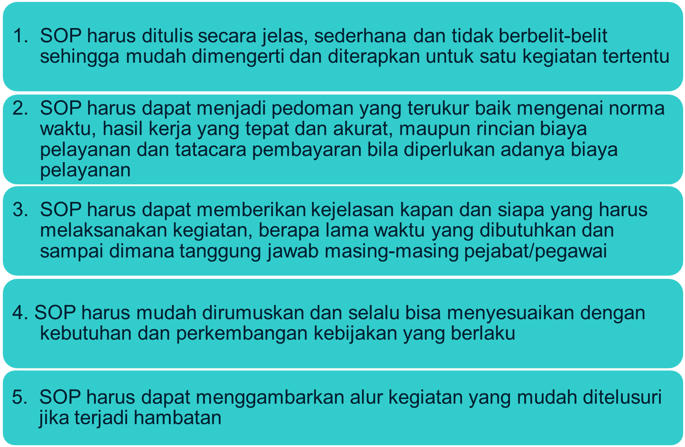
Prinsip-Prinsip Penyusunan SOP

Slide 9

Tipe SOP
1. Teknis
    Adalah standar prosedur yang sangat rinci dan bersifat teknis. Setiap prosedur diuraikan dengan sangat teliti sehingga tidak ada kemungkinan variasi lain. SOP teknis ini pada umumnya dicirikan dengan:
    Pelaksana prosedur (aktor) bersifat tunggal, yaitu satu orang atau satu kesatuan tim kerja;
    Berisi cara melakukan pekerjaan atau langkah rinci pelaksanaan pekerjaan
    SOP ini biasanya diterapkan dalam penyelenggaraan kegiatan administrasi, antara lain pada bidang pemeliharaan sarana dan prasarana, keuangan (auditing), kearsipan, korespondensi, dokumentasi, pelayanan kepada masyarakat, dan kepegawaian

Slide 10

Tipe SOP
2. Administratif
Adalah standar prosedur yang disusun bagi jenis pekerjaan yang bersifat administrative, yaitu pekerjaan yang dilaksanakan oleh lebih dari satu orang atau pekerjaan yang melibatkan banyak orang, dan bukan merupakan satu kesatuan yang tunggal (tim, panitia). SOP ini dapat diterapkan pada pekerjaan yang menyangkut urusan keseretariatan (administrative pada unit-unit pendukung (supporting units) dan urusan teknis (substantif) pada unit-unit teknis (operating units).
SOP administratif ini pada umumnya dicirikan dengan:
Pelaksana prosedur (aktor) berjumlah banyak (lebih dari satu orang) dan bukan merupakan satu kesatuan yang tunggal;
Berisi tahapan pelaksanaan pekerjaan atau langkah-langkah pelaksanaan pekerjaan yang bersifat makro ataupun mikro yang tidak menggambarkan cara melakukan pekerjaan.
Dalam penyelenggaraan pemerintahan, jenis SOP administratif melingkupi pekerjaan yang bersifat makro dan mikro.
Yang dimaksud dengan SOP administratif makro adalah SOP administrasi yang menggambarkan pelaksanaan pekerjaan yang bersifat makro yang melingkupi beberapa pekerjaan yang bersifat mikro yang berisi langkah-langkah pekerjaan yang lebih rinci, sedangkan SOP administrasi yang bersifat mikro adalah SOP administrasi yang merupakan bagian dari SOP administrasi makro yang membentuk satu kesinambungan aktivitas

Slide 11
Format SOP
1. Format Diagram Alir Bercabang (Branching Flowcharts)
Format yang dipergunakan dalam SOP Administrasi Pemerintahan hanya format diagram alir bercabang (branching flowcharts) tidak ada format lainnya yang dipakai. Hal ini diasumsikan bahwa prosedur pelaksanaan tugas dan fungsi instansi pemerintah termasuk di dalamnya Kementerian Agama memuat kegiatan yang banyak (lebih dari sepuluh) dan memerlukan pengambilan keputusan yang banyak. Oleh sebab itu untuk menyamakan format maka seluruh prosedur pelaksanaan tugas dan fungsi administrasi pemerintahan dibuat dalam bentuk diagram alir bercabang (branching flowcharts) termasuk juga prosedur yang singkat (sedikit, kurang dari sepuluh) dengan/atau tanpa pengambilan keputusan
  2. Menggunakan maksimal 5 (Lima) Simbol Flowcharts
Simbol Kapsul/Terminator untuk mendeskripsikan kegiatan mulai dan berakhir
Simbol Kotak/Process untuk mendeskripsikan proses atau kegiatan eksekusi
Simbol Belah Ketupat/Decision untuk mendeskripsikan kegiatan pengambilan keputusan
Simbol Anak Panah/Panah/Arrow untuk mendeskripsikan arah kegiatan (arah proses kegiatan)
Simbol Segilima/Off-Page Connector untuk mendeskripsikan hubungan antar simbol yang berbeda halaman

Slide 12
Format SOP
3. Aktor dipisahkan dari aktivitas
Penulisan aktor dalam SOP Administrasi Pemerintahan ini dipisahkan dari aktivitas (kegiatan-kegiatan). Oleh karena itu untuk menghindari repetisi (pengulangan) yang tidak perlu dan tumpang-tindih (overlapping) yang tidak efisien maka penulisan kegiatan tidak disertai dengan aktor pelaksana kegiatan dan dipisahkan dalam kolom aktor tersendiri. Dengan demikian penulisan kegiatan menggunakan kata kerja aktif yang diikuti dengan obyek dan keterangan seperti: menulis laporan; mendokumentasikan surat pengaduan; mengumpulkan bahan rapat; mengirim surat undangan kepada peserta; meneliti berkas, menandatangani draft surat net (konsep final), mengarsipkan dokumen. Penulisan aktor tidak diurutkan secara hierarki tetapi didasarkan pada sekuen kegiatan sehingga kegiatan selalu dimulai dari sisi kiri dan tidak ada kegiatan yang dimulai dari tengah maupun sisi kanan matriks flowcharts
4. Dilengkapi Data Identitas, Mutu Baku dan Keterangan
SOP Administrasi Pemerintahan yang dipersyaratkan dalam Kebijakan Reformasi Birokrasi disamping matriks flowcharts yang berisi nomor, aktivitas (kegiatan) dan flowcharts, dilengkapi dengan data identitas, mutu baku dan keterangan

Slide 13
Format SOP
5. Format khusus terkait layout penulisan SOP
    Penulisan SOP pada kertas berukuran A4 (210 x 297 mm)
    Arah kertas (paper orientation) penulisan tegak (portrait)
    Jenis huruf adalah Arial dengan ukuran disesuaikan
    Dokumentasi SOP harus dibuat baik dalam bentuk softcopy, maupun dalam bentuk hardcopy
6. Standar mutu output
SOP yang telah disusun perlu dilengkapi dengan standar-standar mutu, balk dilihat dan sisi output yang dihasilkan, waktu penyelesaian, kelengkapan, ketepatan, dan kesesuaian dengan peraturan perundang-undangan yang berlaku, dan kriteria lainnya. Untuk setiap aktivitas yang dimuat dalam SOP, pemuatan standar-standar mutu ini sangat panting, mengingat setiap prosedur harus memiliki kepastian dalam penyelesaian outputnya dilihat dari kriteria-kriteria sebagaimana disebutkan di atas
7. Standar sarana dan prasarana
SOP yang telah disusun juga harus dilengkapi dengan standar sarana dan prasarana yang akan digunakan dalam melaksanakan prosedur-prosedur yang distandarkan. Ketersediaan sarana dan prasarana yang dipersyaratkan dapat mengganggu konsistensi prosedur dan pelayanan

Slide 14
Dokumen SOP
    Dokumen SOP adalah sekumpulan uraian prosedur yang disusun dalam satu buku yang dipergunakan dalam suatu kegiatan tertentu pada satuan organisasi/kerja tertentu. Berdasarkan tingkatannya, dapat dikelompokkan sesuai jenjang penerapan dari SOP yang bersangkutan yaitu mulai dari tingkat eselon I, eselon II, eselon III dan eselon IV
    Informasi yang dimuat dalam dokumen SOP antara lain:
1. Halaman Judul
Halaman judul disesuaikan dengan kepentingan satuan organisasi/kerja yang menyusun, berisi informasi mengenai:
Logo/lambang Kementerian Agama/PTAN;
Judul dokumen SOP;
Satuan Organisasi;
Tahun Pembuatan;
Informasi lain yang diperlukan

Slide 15
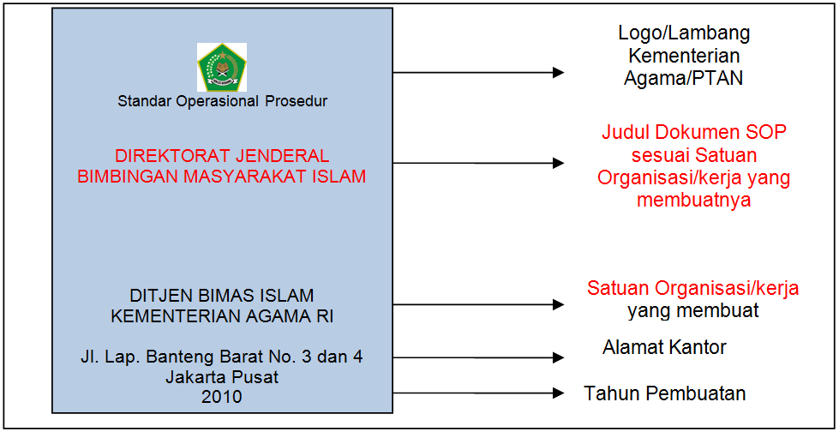
Dokumen SOP
    Contoh Halaman Judul Dokumen SOP

Slide 16
Dokumen SOP
2. Penetapan SOP
    Keputusan Menteri Agama yang termuat dokumen merupakan bentuk kekuatan hukum pada dokumen SOP
3. Daftar Isi Dokumen SOP
Daftar isi dibutuhkan untuk membantu mempercepat pencarian informasi yang diperlukan dalam dokumen SOP terkait
  4. Penjelasan Singkat Penggunaan
Sebagai sebuah dokumen yang menjadi pedoman, dokumen SOP memuat penjelasan bagaimana membaca dan menggunakan dokumen tersebut. Isi dari bagian penjelasan ini antara lain: Ruang Lingkup, menjelaskan tujuan dibuatnya prosedur dan kebutuhan organisasi; Ringkasan, memuat ringkasan singkat mengenai prosedur yang dibuat; dan Definisi/Pengertian-pengertian Umum, memuat beberapa definisi yang terkait dengan prosedur yang distandarkan
  5. Prosedur-prosedur
Sebagai bagian dari dokumen SOP, sebaiknya SOP dibagi ke dalam jenis tertentu, sesuai dengan kebutuhan satuan organisasi/kerja

Slide 17
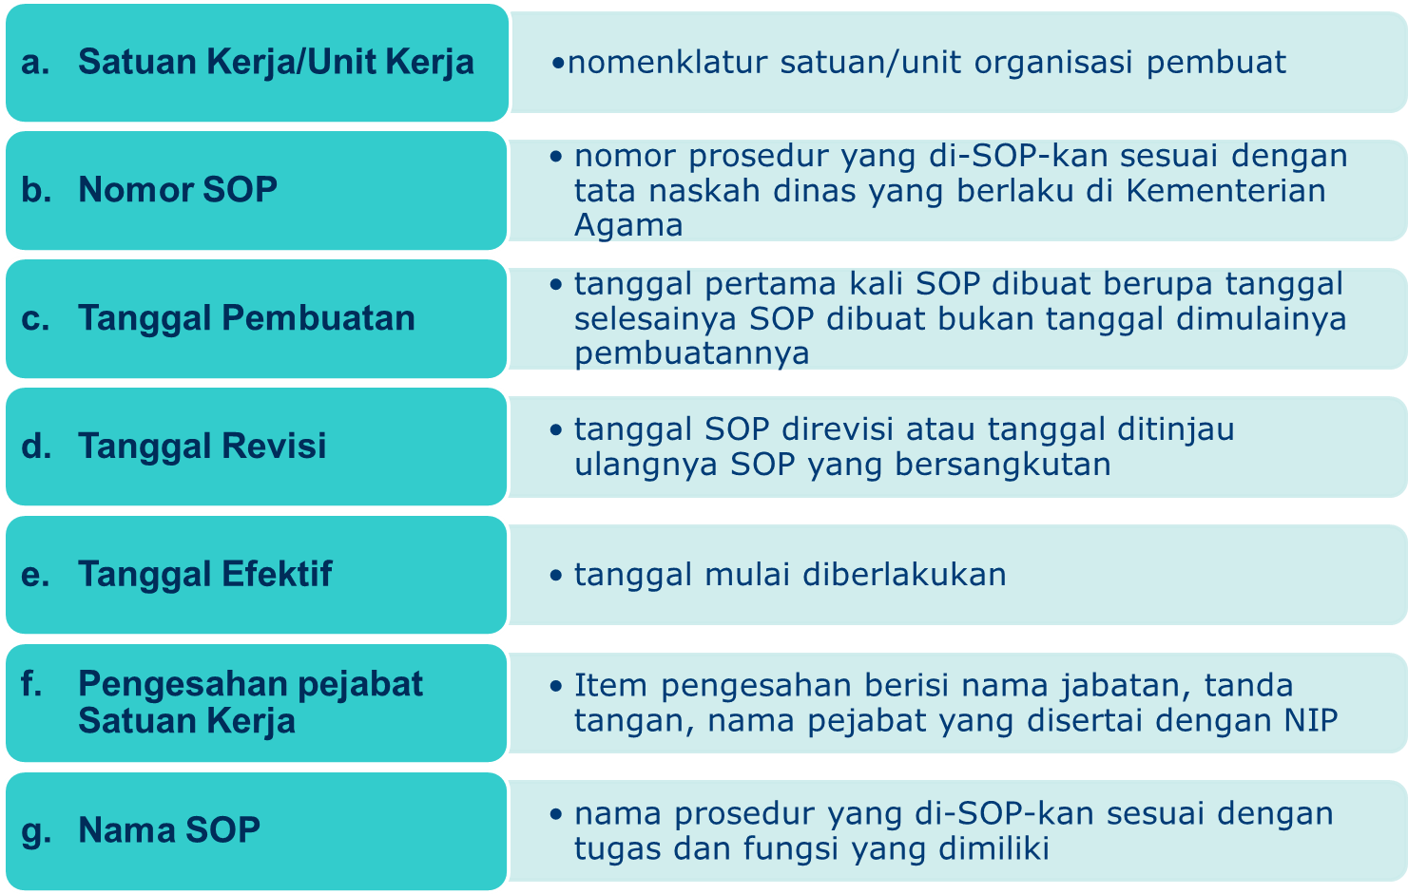
Muatan SOP

Slide 18
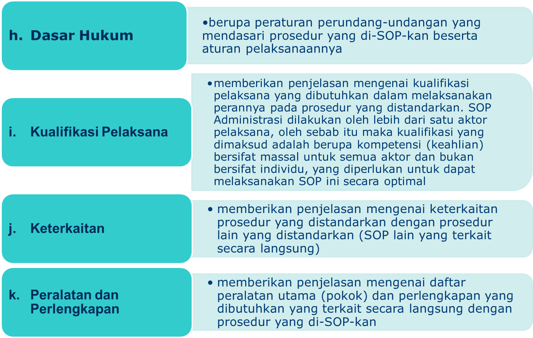
Muatan SOP

Slide 19
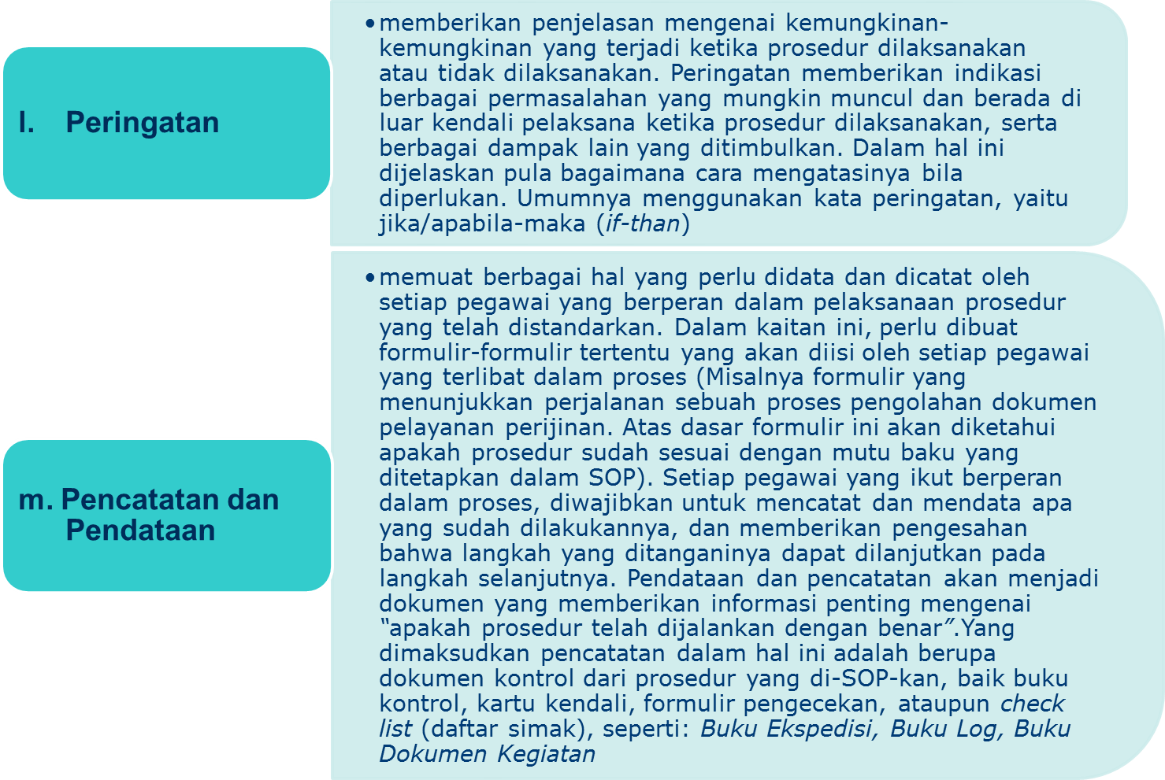
Muatan SOP

Slide 20
Muatan SOP
n. Uraian SOP (Prosedur)
  berupa flowcharts yang menjelaskan langkah-langkah kegiatan secara terinci dan sistematis dari prosedur yang distandarkan, yang berisi:
    Nomor kegiatan;
    Uraian Aktivitas yang berisi kegiatan-kegiatan;
    Pelaksana yang merupakan aktor kegiatan;
    Keterangan

Slide 21
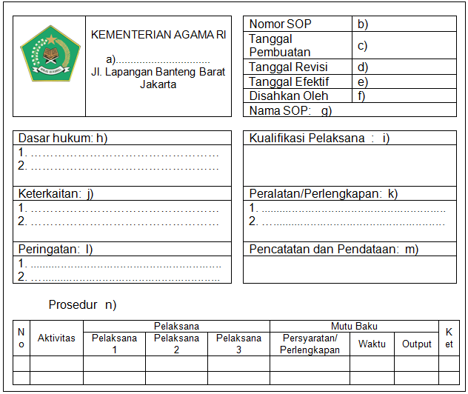
Muatan SOP
    Contoh Format SOP

Slide 22
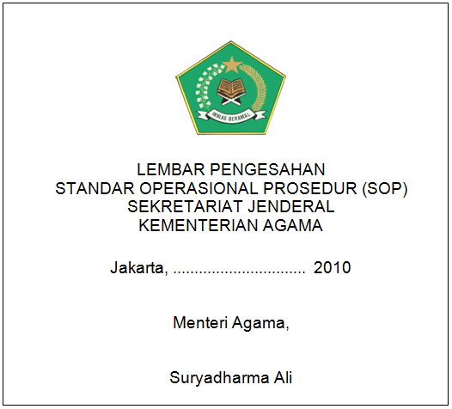
Penetapan SOP
Dokumen SOP sebagai sebuah pedoman pelaksanaan kegiatan yang mengikat seluruh unsur yang ada di setiap satuan organisasi/kerja dan UPT, harus ditetapkan dalam suatu keputusan yang diatur berdasarkan satuan organisasi dan UPT, yaitu:
  Menteri Agama
Menteri Agama menetapkan SOP unit eselon I kantor pusat Kementerian Agama.
  2. Sekretaris Jenderal
Sekretaris Jenderal atas nama Menteri Agama menetapkan SOP Kantor Wilayah Kementerian Agama Provinsi, Perguruan Tinggi Agama Negeri, Balai, dan Lajnah.
    Contoh Lembar Penetapan SOP

Slide 23
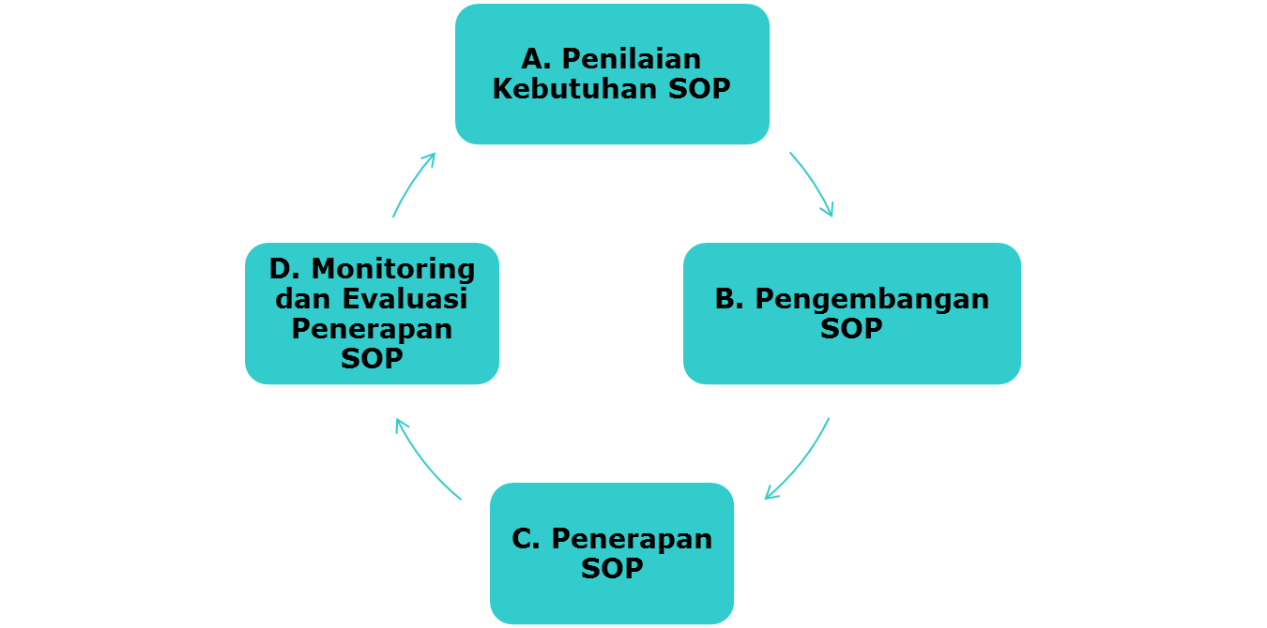
Langkah-Langkah Penyusunan SOP
Prosedur penyusunan SOP merupakan sebuah siklus, yang dimulai dari penilaian kebutuhan SOP (SOP Need Assessment), pengembangan SOP (SOP Development), penerapan SOP (SOP Implementation), hingga monitoring dan evaluasi SOP (SOP Monitoring and Evaluation) dan jika dari hasil evaluasi perlu dilakukan penyempurnaan ataupun pembuatan SOP yang baru, maka proses dimulai kembali dari tahapan penilaian kebutuhan SOP

Slide 24
A. Penilaian Kebutuhan SOP
Penilaian kebutuhan adalah proses awal penyusunan SOP yang dilakukan untuk mengidentifikasi kebutuhan SOP yang akan disusun. Bagi organisasi yang sudah memiliki SOP, maka tahapan ini merupakan tahapan untuk melihat kembali SOP yang sudah dimilikinya dan mengidentifikasi perubahan-perubahan yang diperlukan. Bagi organisasi yang sama sekali belum memiliki SOP, maka proses ini merupakan proses identifikasi SOP yang dibutuhkan
1. Tujuan penilaian kebutuhan
Penilaian kebutuhan SOP bertujuan untuk mengetahui tingkat kebutuhan suatu organisasi dalam mengembangkan SOP yang dimilikinya. Penilaian kebutuhan akan sangat bermanfaat dalam menentukan ruang lingkup, jenis, dan jumlah SOP yang dibutuhkan. Ruang lingkup akan berkaitan dengan tugas mana yang prosedur operasionalnya akan menjadi target untuk distandarkan. Jenis akan berkaitan dengan tipe dan format SOP yang sesuai untuk diterapkan. Jumlah akan berkaitan dengan berapa banyak SOP yang akan dibuat sesuai dengan tingkatan urgensinya

Slide 25
2. Aspek yang mempengaruhi penilaian kebutuhan
Beberapa aspek yang perlu dipertimbangkan ketika melakukan penilaian kebutuhan, yaitu:
  Lingkungan Operasional
  Semakin besar organisasi, semakin luas ruang lingkup penilaian kebutuhan, baik yang bersifat internal maupun eksternal. Faktor-faktor internal antara lain: struktur organisasi, tugas dan fungsi yang diemban, jumlah SDM, sarana dan prasarana yang dibutuhkan, dan jenis layanan yang dilaksanakan. Faktor-faktor eksternal meliputi antara lain: tuntutan dan keinginan pengguna layanan, hubungan antar organisasi dengan berbagai pihak baik dalam maupun luar negeri, dan berbagai bentuk jaringan kerja.
  b. Peraturan Perundang-undangan
  Keberadaan Peraturan perundang-undangan mempengaruhi penyusunan SOP, mulai dari undang-undang, dan turunannya sampai kepada peraturan/keputusan menteri
  c. Kebutuhan Organisasi dan Stakeholdersnya
Penilaian kebutuhan organisasi dan stakeholders berkaitan erat dengan skala prioritas terhadap prosedur-prosedur yang harus distandarkan, karena perubahan struktur organisasi dan tugas dan fungsi, serta desakan stakeholders yang menginginkan perubahan kualitas layanan.
SOP juga harus berubah karena perubahan-perubahan pada sarana dan prasarana dan perkembangan teknologi informasi

Slide 26
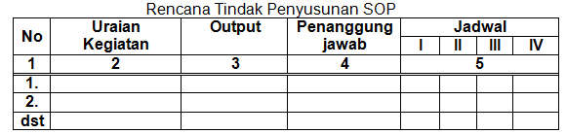
3. Langkah-langkah Penilaian Kebutuhan
Menciptakan Komitmen Pimpinan
Penyusunan SOP memerlukan komitmen yang kuat dari semua unsur pimpinan organisasi, memiliki ketegasan, mau menerima dan melakukan perubahan. Pimpinan sebagai aktor perubahan (agent of change) yang akan menjadi panutan bagi seluruh pegawai yang menjadi bawahannya.
Komitmen tersebut sangat penting bagi kelancaran dan keberhasilan penyusunan. Komitmen mulai dari penyediaan berbagai sumber daya yang dibutuhkan (personil, waktu, tempat pertemuan, dll).
b. Menyusun rencana tindak penilaian kebutuhan
Pelaksanaan penilaian kebutuhan yang menyeluruh dapat menjadi sebuah proses yang cukup padat dan memakan waktu yang relatif lama. Oleh karena itu perlu disusun sebuah rencana dan target yang jelas, serta pembagian tugas siapa melakukan apa.
Oleh karena itu membuat rencana tindak akan sangat membantu dalam menjaga komitmen kerja, menunjukkan akuntabilitas kerja, serta membantu untuk fokus pada apa yang ingin dicapai dari proses ini.
Untuk membantu menyusun rencana tindak, dapat digunakan tabel berikut

Slide 27
c. Melakukan penilaian kebutuhan
      1. Satuan Organisasi/kerja yang telah memiliki SOP, harus dilakukan penyempurnaan secara berkesinambungan, dimulai dari:
Melihat kembali informasi yang diperoleh dari hasil evaluasi, terutama terhadap hal yang tidak relevan dari SOP tersebut.
Melakukan identifikasi terhadap kegiatan yang belum tercakup SOP baik karena perubahan struktur maupun karena terlewatkan.
      2. Satuan Organisasi/kerja yang belum memiliki SOP, penilaian kebutuhan dimulai dengan:
  mempelajari aspek lingkungan operasional, peraturan perundang-undangan, petunjuk teknis maupun dokumen-dokumen internal organisasi yang memberikan pengaruh terhadap proses organisasi.
  Proses akan menghasilkan kebutuhan sementara mengenai SOP apa yang perlu dibuat.
d. Membuat daftar SOP yang akan dikembangkan.
Berdasarkan hasil penilaian di atas dibuat daftar SOP yang akan disusun maupun yang akan disempurnakan, dengan memperhatikan:
      Dampak yang akan terjadi, baik secara internal maupun eksternal, apabila SOP ini dikembangkan dan diimplementasikan;
      Keterkaitan dengan tugas dan fungsi;
      Keterkaitan dengan peraturan perundang-undangan;
      Keterkaitan dengan pelayanan kepada masyarakat/stakeholders;
      Keterkaitan dengan prosedur lainnya.

Slide 28
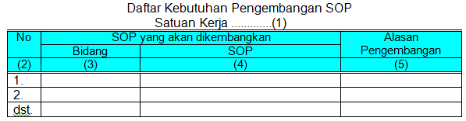
Kebutuhan pengembangan SOP dapat disajikan dalam bentuk tabel sebagai berikut:
Keterangan:
        Nama satuan kerja SOP diterapkan
        Nomor Urut daftar SOP
        Bidang tugas/proses tertentu (misalnya: perencanaan, pelaksanaan, monitoring dan evaluasi, atau kepegawaian, keuangan, pembuatan kebijakan, dan lainnya).
        Nama SOP yang akan dibakukan.
        Pertimbangan penyusunan SOP

Slide 29
Melakukan analisis terhadap SOP yang telah ada berdasarkan daftar yang dikembangkan dalam tahapan huruf d. Tahapan yang lebih mendalam dilakukan dengan melihat kembali pada setiap SOP yang ada, dan mengidentifikasi bagian­-bagian mana saja yang perlu dikembangkan, direvisi, diganti, atau dihilangkan. SOP yang berkaitan dengan hukum dan perundangan harus memiliki prioritas yang tinggi untuk dikembangkan.
Membuat dokumen penilaian kebutuhan SOP.
Tahap akhir dari penilaian kebutuhan SOP, harus membuat sebuah laporan atau dokumen penilaian kebutuhan SOP. Dokumen memuat:
Hasil kesimpulan semua temuan dan rekomendasi yang didapatkan dari proses penilaian kebutuhan ini.
Penjelasan berbagai prioritas yang harus dilakukan segera dengan mempertimbangkan kemampuan organisasi.
Membuat alasan yang rasional untuk setiap pengembangan, baik penambahan, perubahan, penggantian, maupun penghapusan berbagai SOP yang telah ada.
Jika organisasi belum memiliki SOP, alasan mengapa diperlukan SOP tersebut.

Slide 30
B. Pengembangan SOP
Sebagai standar yang akan dijadikan acuan dalam proses pelaksanaan tugas keseharian organisasi, maka pengembangan SOP bukan kegiatan yang langsung jadi (instan), tetapi memerlukan peninjauan berulang kali sebelum akhirnya menjadi SOP yang valid dan reliable.
Pengembangan SOP meliputi tujuh tahapan proses kegiatan yaitu: pembentukan tim, pengumpulan informasi, identifikasi prosedur dan alternatifnya, analisis dan pemilihan alternatif, penulisan SOP, pengintegrasian SOP, pengujian dan reviu SOP dan pengesahan SOP.
1. Pembentukan Tim
Pengembangan SOP dilaksanakan dengan membentuk tim yang secara khusus menanganinya. Tim pengembangan SOP dibentuk dari orang-orang yang berada dalam satuan organisasi/kerja mulai dari tingkat eselon I sampai dengan eselon III. Satuan organisasi/kerja dapat melibatkan tenaga yang mumpuni sehingga bisa menghasilkan SOP yang optimal.
Secara operasional, efektivitas kerja tim sangat tergantung dari tingkat keterlibatan pimpinan satuan organisasi/kerja dalam memberikan arahan sejak permulaan tim dibentuk, sehingga akan memudahkan proses pengembangan SOP dimaksud. Oleh karena itu, tim harus secara aktif memberikan informasi mengenai kemajuan penyusunan dari awal kegiatan hingga akhir sampai memperoleh hasil final

Slide 31
2. Pengumpulan Informasi, Identifikasi SOP dan Alternatifnya
Langkah pertama yang harus dilakukan oleh tim dalam mengembangkan SOP, setelah mereka memperoleh penguatan internal, adalah mengumpulkan berbagai informasi yang diperlukan untuk menyusun SOP. Identifikasi informasi yang akan dicari, dapat dipisahkan mana informasi yang dicari dari sumber primer dan mana yang dicari dari sumber sekunder.
Jika identifikasi berbagai informasi yang akan dikumpulkan sudah diperoleh, maka selanjutnya adalah memilih teknik pengumpulan datanya. Ada berbagai kemungkinan teknik pengumpulan informasi yang dapat digunakan untuk mengembangkan SOP, seperti melalui brainstorming, focus group discussion, interview, survey, benchmarking, telaahan dokumen dan lainnya. Teknik mana yang akan digunakan, sangat terkait erat dengan instrumen pengumpul informasinya
3. Analisis dan pemilihan alternatif
Langkah selanjutnya adalah melakukan analisis terhadap alternatif-alternatif prosedur yang berhasil diidentifikasi untuk dibuatkan standarnya. Rujukan dalam menentukan alternatif mana yang dipilih antara lain meliputi aspek-aspek: kelayakan, implementasi, efisiensi dan efektivitas, berorientasi pada pihak yang dilayani, kesesuaian dengan peraturan perundang-undangan, dan kelayakan politis.
Dengan membandingkan berbagai alternatif melalui keuntungan dan kerugian yang kemungkinan terjadi jika diterapkan, selanjutnya dapat dipilih alternatif mana yang dipandang dapat memenuhi kebutuhan organisasi.
Proses analisis ini akan menghasilkan prosedur-prosedur yang telah dipilih, baik berupa penyempurnaan prosedur-prosedur yang sudah ada sebelumnya, pembuatan prosedur-prosedur yang sudah ada namun belum distandarkan, atau prosedur-prosedur yang belum ada sama sekali/baru

Slide 32
4. Penulisan SOP
Setelah berbagai alternatif prosedur dipilih, langkah selanjutnya adalah menyusun SOP. Pada proses penulisan ini, untuk memperoleh prosedur yang baik, bahkan tim terkadang harus kembali mengumpulkan informasi yang dirasakan kurang, melakukan analisis, mengidentifikasi dan menetapkan alternatif.
Aspek yang perlu diperhatikan dalam penyusunan SOP, adalah tipe dan format SOP. Penulisan SOP minimal memuat uraian prosedur, syarat-syarat kelengkapan, dan gambar sehingga mudah dipahami.
Penyusunan SOP bukan hal yang mudah. Apalagi jika merupakan sebuah prosedur baru, yang harus mempertimbangkan berbagai unsur sehingga prosedur yang ditulis benar-benar memenuhi kriteria. Untuk memperoleh prosedur yang baik, tim harus kembali mengumpulkan informasi yang dirasakan kurang, melakukan analisis, mengidentifikasi, dan menetapkan alternatif
5. Pengintegrasian SOP
SOP yang telah disusun perlu diintegrasikan ke dalam sebuah dokumen yang nantinya akan menjadi panduan dalam pelaksanaan prosedur-prosedur pelaksanaan tugas pokok dan fungsi ataupun penyelenggaraan pelayanan. Pengintegrasian dilakukan karena satu prosedur dengan prosedur lainnya yang saling berkaitan, harus diselaraskan sehingga terwujud kosistensi, dan keseragaman antara satu dengan yang lain, dan tidak saling bertentangan yang akan menghambat prosedur itu sendiri

Slide 33
5. Pengujian dan Reviu SOP
SOP yang telah dirumuskan oleh tim harus melalui tahapan pengujian yang dilakukan melalui penerapan langsung pada unit pengguna atau pelaksana prosedur. Proses pengujian bertujuan untuk mendapatkan informasi-informasi lebih lanjut yang belum ditampung dalam prosedur atau yang diperlukan oleh Tim sebagai bentuk reviu atas SOP.
Langkah-langkah pengujian dan reviu dilakukan sebagai berikut:
Penyiapan dokumen SOP yang sudah diintegrasikan
Simulasi/Ujicoba terhadap SOP
Penyempurnaan SOP
Proses pengujian dapat dilakukan berulang kali hingga dihasilkan rumusan yang benar-benar sesuai.
6. Pengesahan SOP
SOP yang sudah diuji dan direviu disampaikan kepada pimpinan satuan kerja/organisasi untuk mendapatkan pengesahan. Proses pengesahan merupakan tindakan pengambilan keputusan oleh pimpinan, meliputi penelitian dan evaluasi terhadap prosedur yang distandarkan.
SOP yang akan disahkan harus memuat ringkasan eksekutif untuk membantu pimpinan memahami hasil rumusan sebelum melakukan pengesahan.
Meskipun SOP telah disahkan oleh pimpinan, proses review secara berkelanjutan tetap dilakukan agar diperoleh SOP yang benar-benar efisien dan efektif

Slide 34
C. Penerapan SOP
D. Monitoring dan Evaluasi Penerapan SOP
Penerapan SOP dalam praktek penyelenggaraan tugas dan fungsi organisasi merupakan langkah selanjutnya setelah secara formal ditetapkan oleh pimpinan organisasi. Proses penerapan harus dapat memastikan bahwa output yang dikehendaki dapat diwujudkan yaitu:
      Setiap pelaksana mengetahui SOP yang baru disusun dan alasan perubahannya.
      Salinan/kopi SOP disebarluaskan sesuai kebutuhan dan siap diakses oleh semua pengguna potensial.
      Setiap pelaksana mengetahui perannya dalam SOP dan dapat menggunakan semua pengetahuan dan kemampuan yang dimiliki untuk menerapkannya secara aman dan efektif (termasuk pemahaman akan akibat yang akan terjadi bila gagal dalam melaksanakan SOP).
      Ada mekanisme untuk memonitor/memantau kinerja, mengidentifikasi masalah-masalah yang mungkin timbul, dan menyediakan dukungan dalam proses penerapan SOP.
Pelaksanaan penerapan SOP harus secara terus menerus dipantau sehingga proses penerapannya dapat berjalan dengan baik. Berbagai masukan dalam setiap upaya monitoring akan menjadi bahan yang berharga dalam melakukan evaluasi sehingga penyempurnaan terhadap SOP dapat dilakukan secara cepat dan tepat sesuai kebutuhan.

Slide 35
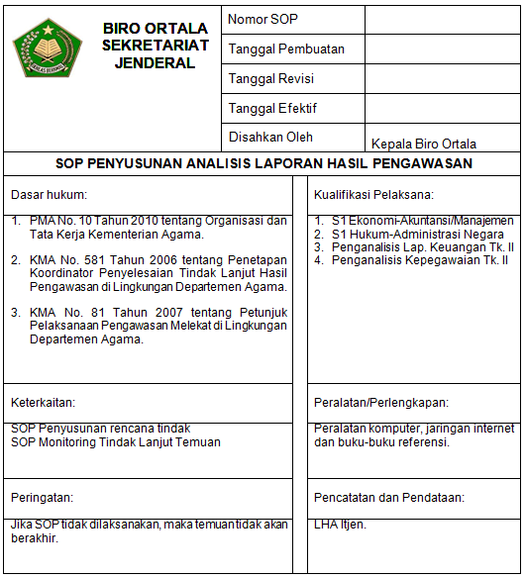
Contoh Format SOP (1)

Slide 36
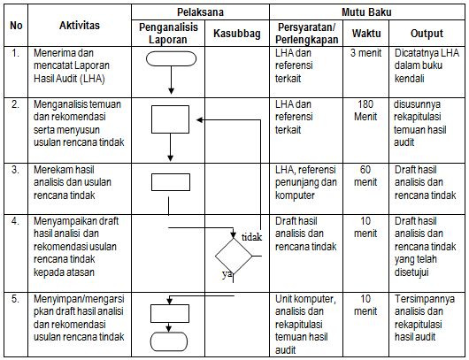
Contoh Format SOP (2)

Slide 37
TERIMA KASIH

